Slide 1

Frisches Denken für
erfolgreiche SAP Projekte

Slide 2


Willkommen im Team!
Gruppenarbeit: WI-MA WS14/15
T.CON GmbH & Co. KG
Hauptsitz
Straubinger Straße 2 94447 Plattling
T: +49 (0)9931 981 100 F: +49 (0)9931 981 199
Geschäftsstelle VS
Marienstraße 10 78054 Villingen-Schwenningen
T: +49 (0)7720 96794 700 F: +49 (0)7720 96794 799
Mail: info@team-con.de
WWW.TEAM-CON.DE

Slide 3
Ziele
Ziele für jede Gruppe sind:
Umsetzung des Beispielprozesses (Urlaubsantrag)
Evaluierung des WfMS anhand der erarbeiteten Kriterien
Aufstellen weiterer Kriterien, falls nötig
Daneben sollen die folgenden Fragen bedacht werden:
Wo liegen die Knackpunkte?
Wie grenzen sich die unterschiedlichen WfMS gegeneinander ab?
Welches System würden Sie als IT-Leiter für diese und weitere WF-Szenarien einsetzen?

Slide 4
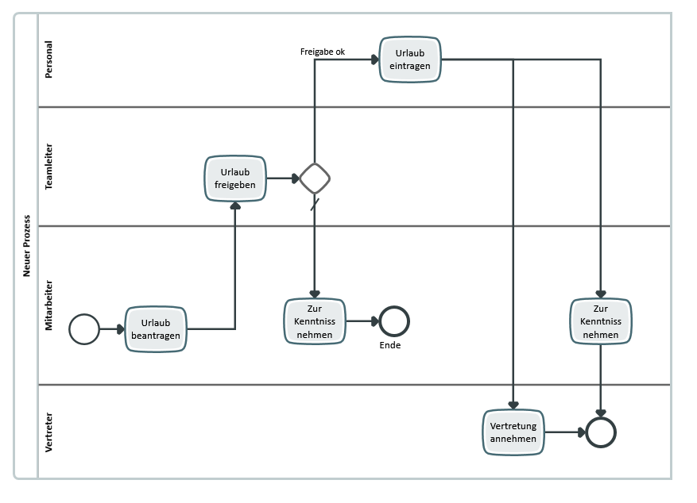
Beispielprozess

Slide 5
Knackpunkte
Standardlösung oder Individualentwicklung?
Wo kommen jetzt die User her?
Brauchen wir nicht zuerst eine Organisation?
Wir brauchen doch erst einen Einstiegspunkt?
Können wir externe Systeme anbinden?

Slide 6
Mögliche Erweiterungen
Freigabe des Vertreters einfordern
Anbindung externes HR-System
Lesen der Organisationsstruktur aus einem fremden System
Urlaub im Outlook-Kalender eintragen

Slide 7
Ablauf
Die Arbeit wird in Kleingruppen erfolgen (2-4 Personen). Zu Beginn der Veranstaltung werdne Gruppen gebildet und jede Gruppe hat sich für ein WfMS entschieden.
Arbeit in den Gruppen – ca. ein Nachmittag
Am Folgetag präsentiert jede Gruppe kurz und knapp Ihre Ergebnisse (10 Minuten je Gruppe).
Mit den Ergebnissen wollen wir unseren morphologischen Kasten abrunden und die evaluiereten Systeme einsortieren.

Slide 8
Gruppen und WfMS
t.b.d.

Slide 9


Vielen Dank!
Markus Kammermeier
T.CON GmbH & Co. KG
Hauptsitz
Straubinger Straße 2 94447 Plattling
T: +49 (0)9931 981 100 F: +49 (0)9931 981 199
Geschäftsstelle VS
Marienstraße 10 78054 Villingen-Schwenningen
T: +49 (0)7720 96794 700 F: +49 (0)7720 96794 799
Mail: info@team-con.de
WWW.TEAM-CON.DE

Slide 10

Wir sehen uns.

Slide 11
Copyright © 2010 T.CON GmbH & Co. KG - All rights reserved
Die Weitergabe und Vervielfältigung dieser Publikation oder von Teilen daraus sind, zu welchem Zweck und in welcher Form auch immer, ohne die ausdrückliche schriftliche Genehmigung durch die T.CON GmbH & Co. KG nicht gestattet.
Haftungsausschluss: Trotz sorgfältiger inhaltlicher Kontrolle übernehmen wir keine Haftung für die bereitgestellten Informationen. In keinem Fall übernehmen die Verantwortung für Schäden irgendwelcher Art, die durch die Benutzung oder im Zusammenhang mit der Benutzung der hier bereitgestellten Informationen entstehen, seien es direkte oder indirekte Schäden einschließlich entgangenen Gewinns, oder Schäden, die aus dem Verlust von Daten entstehen. Weiterhin garantieren wir nicht die Richtigkeit oder Vollständigkeit der in diesen Seiten enthaltenen Informationen, seien es Texte, Graphiken, Hyperlinks oder andere Medien in Ton und Bild. Die Angaben im Text sind unverbindlich und dienen lediglich zu Informationszwecken.
Warenzeichen: Die in diesen Seiten erwähnten Produkte oder Begriffe können Warenzeichen oder eingetragene Warenzeichen ihrer jeweiligen Besitzer sein. Es können Verweise auf einige oder alle der folgenden Produkte enthalten sein:
- SAP AG: ABAP, ABAP/4, BAPI, ALE/WEB, R/2, R/3, SAP (Logo), SAP (Wort), SAP ArchiveLink, SAP Business Workflow, mySAP, mySAP.com, NetWeaver (und weitere im Text erwähnte SAP-Produkte und -Dienstleistungen sowie die entsprechenden Logos sind Marken oder eingetragene Marken der SAP AG in Deutschland und anderen Ländern weltweit)
- Microsoft: Microsoft, Windows, Windows NT, Windows 2000, Windows XP, SQL Server, ASP - Sun Microsystems: Java, JavaScript, alle Sun-basierten Warenzeichen und Logos
- HTML, DHTML, XML, XHTML sind Marken oder eingetragene Marken des W3C®, World Wide Web Consortium, Massachusetts Institute of Technology.
- JAVA® ist eine eingetragene Marke der Sun Microsystems, Inc.
- Alle anderen Namen von Produkten, Dienstleistungen sowie Logos sind Marken der jeweiligen Firmen.
Die Wiedergabe von Gebrauchsnamen, Handelsnamen, Warenbezeichnungen usw. in diesen Seiten berechtigt auch ohne besondere Kennzeichnung nicht zu der Annahme, dass solche Namen im Sinne der Warenzeichen- und Markenschutz-Gesetzgebung als frei zu betrachten wären und von daher von jedermann benutzt werden dürften.
T.CON übernimmt keine Garantie für die Exaktheit oder Vollständigkeit der Informationen, Texte, Grafiken und sonstigen in dieser Publikation enthaltenen Elemente. Diese Publikation wird ohne jegliche Gewähr, weder ausdrücklich noch stillschweigend, bereitgestellt.

